Slide 1
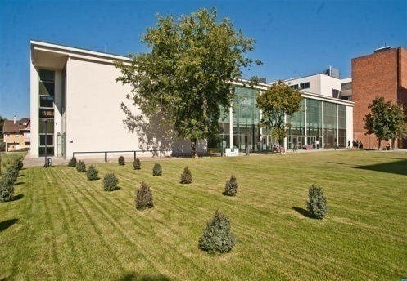
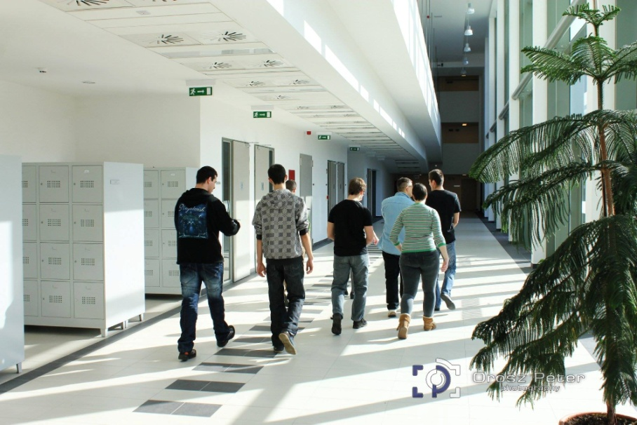
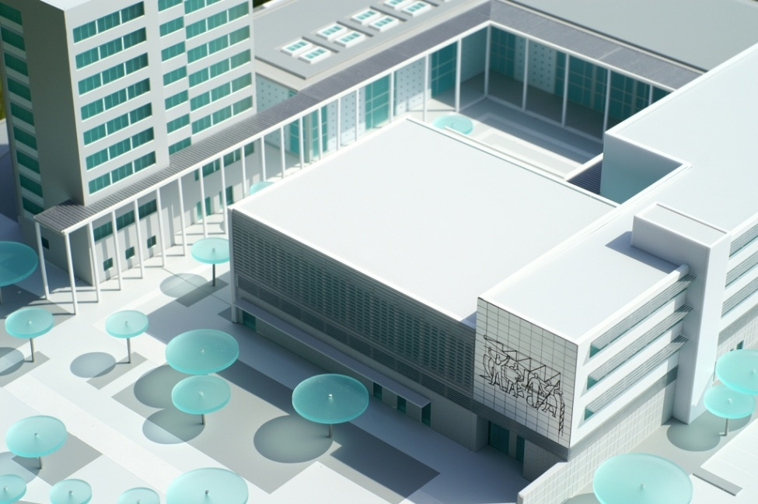
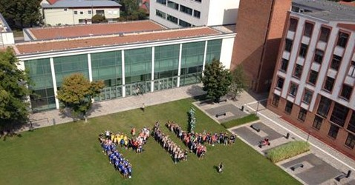
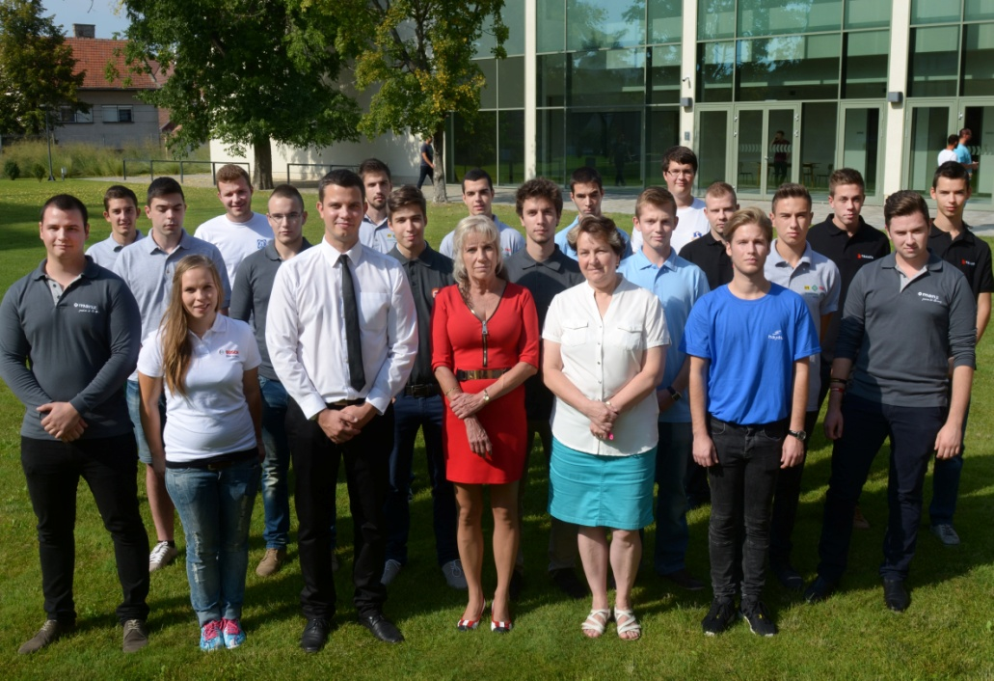
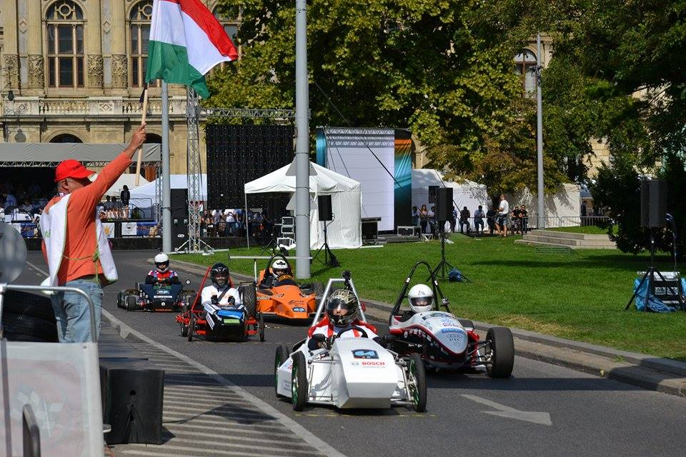
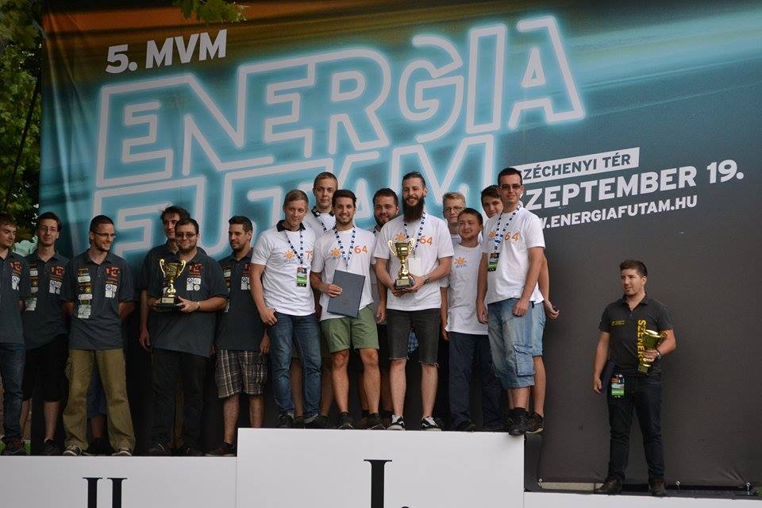
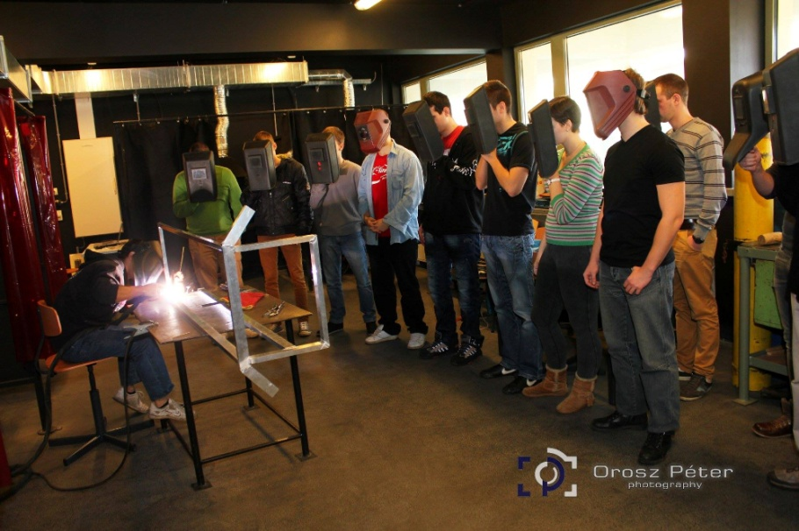
Debreceni Egyetem Műszaki Kar Gépészmérnöki Tanszék Dr. Mankovits Tamás tanszékvezető egyetemi docens Gépészmérnöki Tanszék

Slide 2
A Műszaki Kar története
2015-ben lett 50 éves a műszaki kar
• 1965 – Felsőfokú Épületgépészeti Technikum
• 2000 – Debreceni Egyetem Műszaki Főiskolai Kar
• 2007 – Debreceni Egyetem Műszaki Kar
Küldetésünk:
Erős „Műszaki Tudományi Karrá” válni, amely képes az Észak-alföldi régió műszaki központja lenni, amit az érték, minőség, megbízhatóság és aktivitás jellemez.
További hasznos információk : https://eng.unideb.hu/

Slide 3
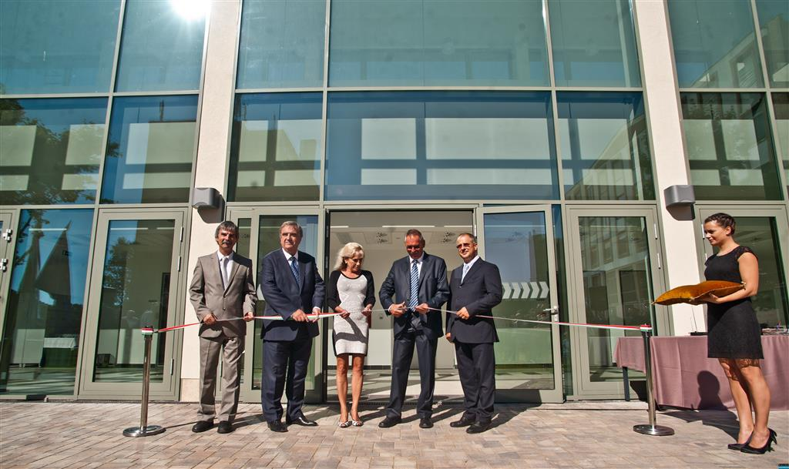
A Műszaki Kar története

Slide 4
Műszaki Kar BSc és MSc szakok
Alapszakok (BSc)
gépészmérnöki
műszaki menedzser
mechatronika mérnöki, járműmérnöki
környezetmérnöki
építőmérnöki
építészmérnöki
Mesterszakok (MSc)
gépészmérnöki
létesítménymérnöki
műszaki menedzser
mechatronika mérnöki
környezetmérnöki
településmérnöki
tervező építészmérnöki

Slide 5
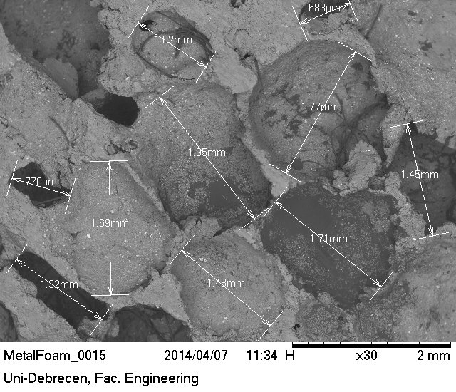
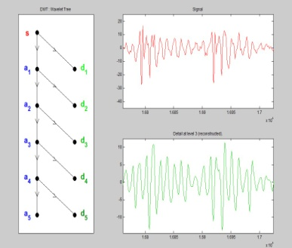
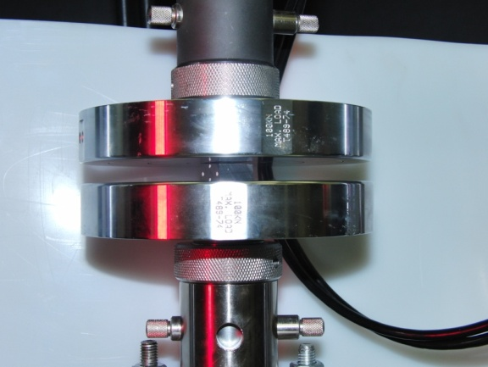
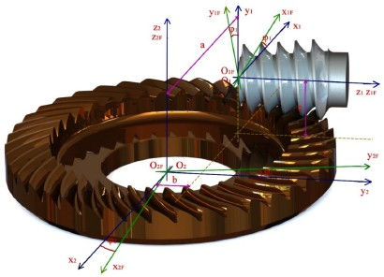
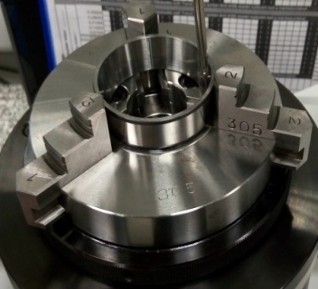
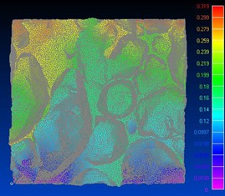
Oktatás és kutatás a gépészmérnöki képzésben
Gépészmérnöki alapszak Szakmérnöki képzések
Üzemeltető-karbantartó (N/L) Atomerőművi üzemeltetési
Járműipari folyamattervező (N) Gépészeti szimulációs
Épületgépész (N/L) Polimertechnológiai
Géptervező (N) (2021/2022 tanévtől) Szerkezetintegritási és
Anyagtechnológia (N) (2021/2022 tanévtől) roncsolásmentes vizsgáló
Gépészmérnöki mesterszak Műszaki diagnosztika (foly.-ban)
Termeléstámogató
Műanyag fröccsöntő
KUTATÁSI TERÜLETEK
Anyagtudomány
Gyártástudomány
Gép- és terméktervezés
Modellezés és szimuláció
Műszaki diagnosztika
Anyagmozgató rendszerek
Járműipar

Slide 6
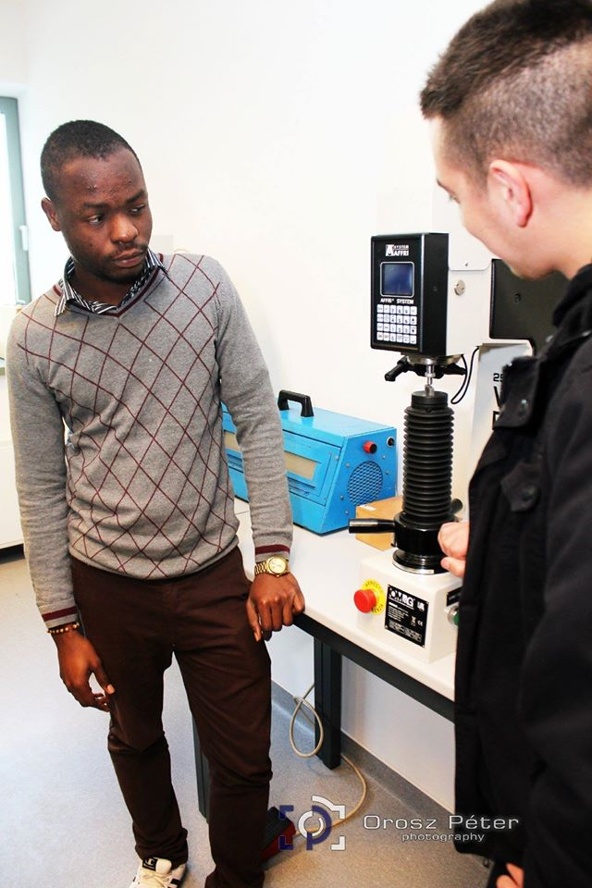
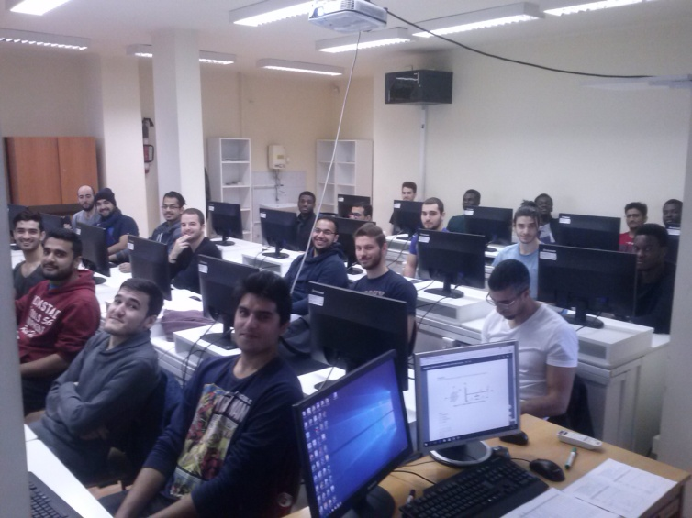
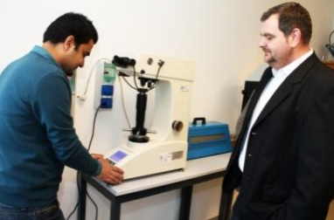
Angol nyelvű képzés
Mechanical Engineering BSc
Operation and Maintenance
Automotive Production Process Control
Building Service Engineering
Mechanical Engineering MSc
Production Engineering
Moulding Engineering

Slide 7
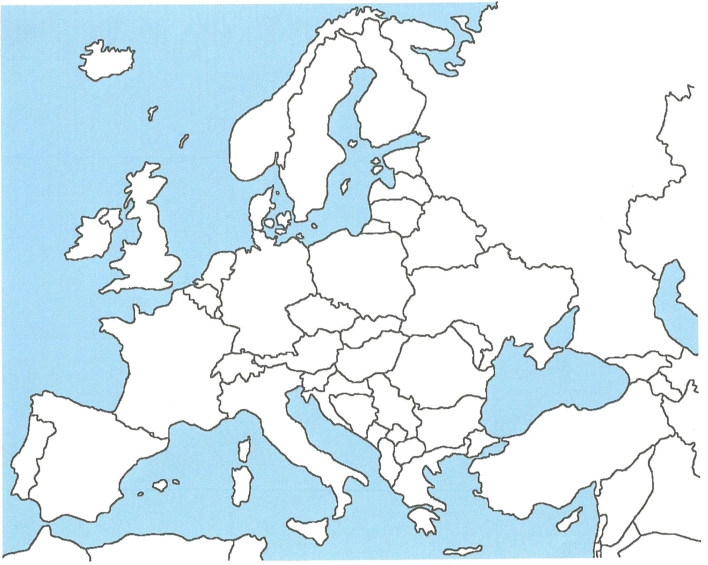
Külföldi részképzési lehetőségek
ERASMUS
1
+
Hallgatói csere:
USA
Mexikó
Brazília
Japán
Dél-Korea
Kína
Kazahsztán
1
1
3
1
1
3
2
2
2
6

Slide 8
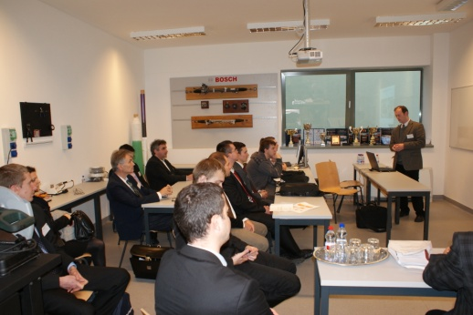
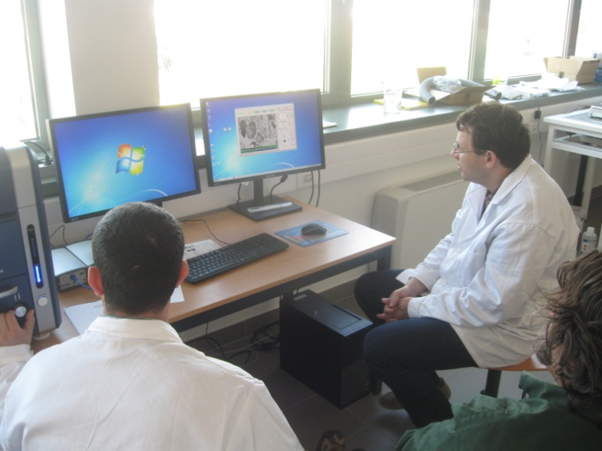
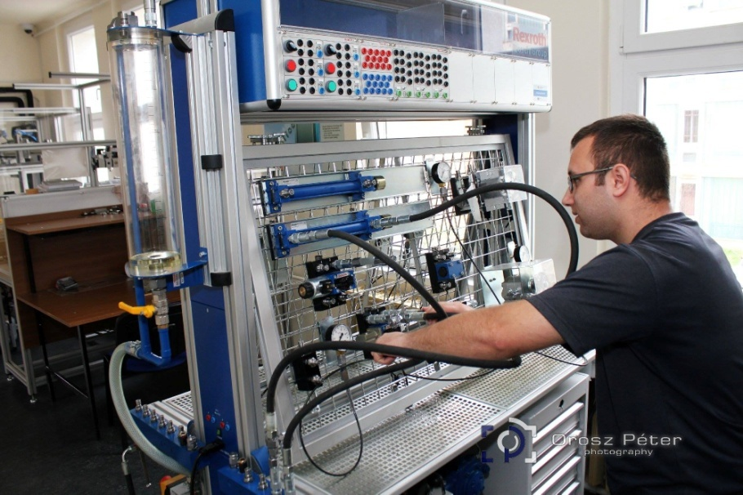
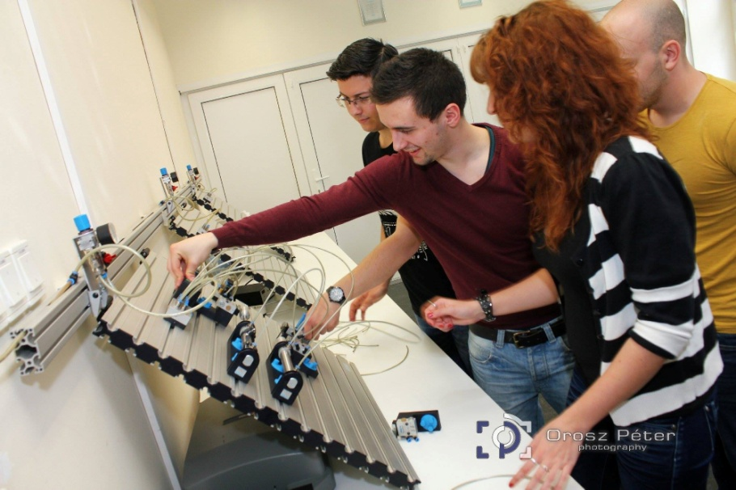
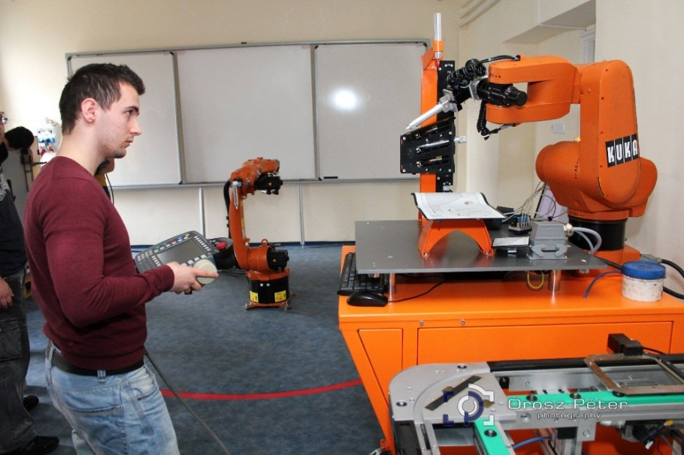
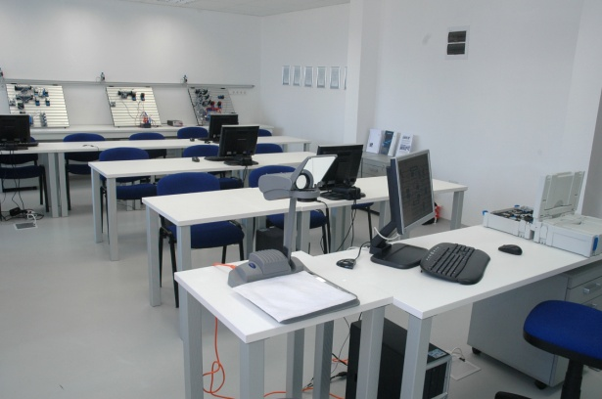
Laborháttér I.: Műszaki Kar
Ipari partnerekkel működtettet laborok:
BOSCH, FESTO, KUKA, NATIONAL INSTRUMENTS, ROHDE&SCHWARZ
SCHNEIDER, SIEMENS, AVENTICS, MEDIKAI INNOVÁCIÓ
Ipari és tudományos szoftverek:
Creo, Solid Edge, Solidworks, Femap, Ansys, EdgeCAM, AutoCAD
LabVIEW, RobotStudio, Fanuc Oi MATE TC, Tecnomatix, MATLAB

Slide 9
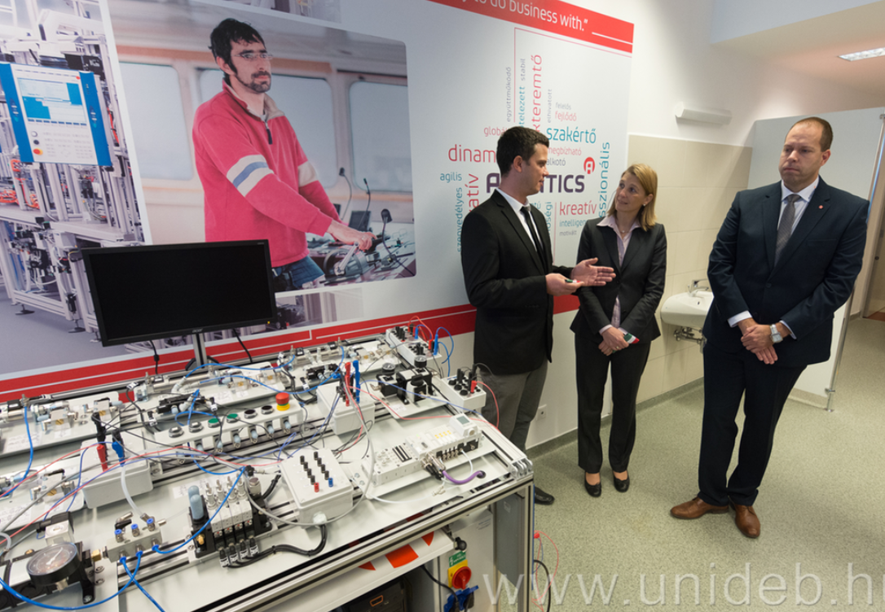
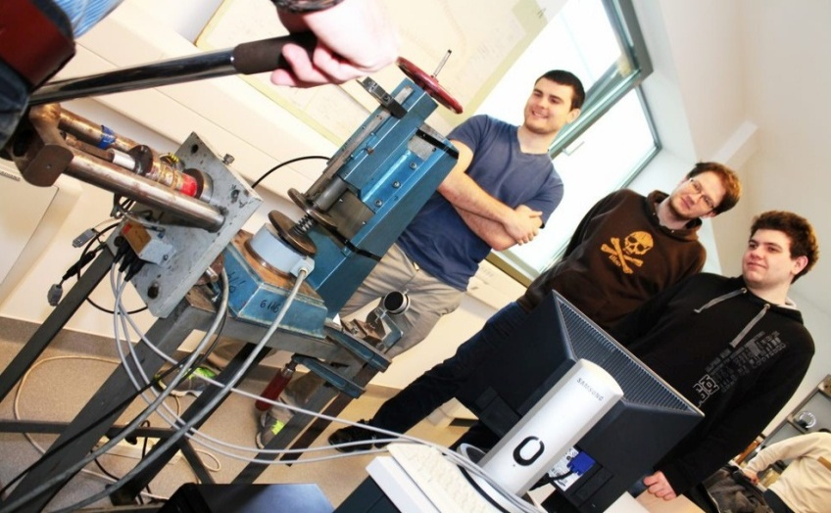
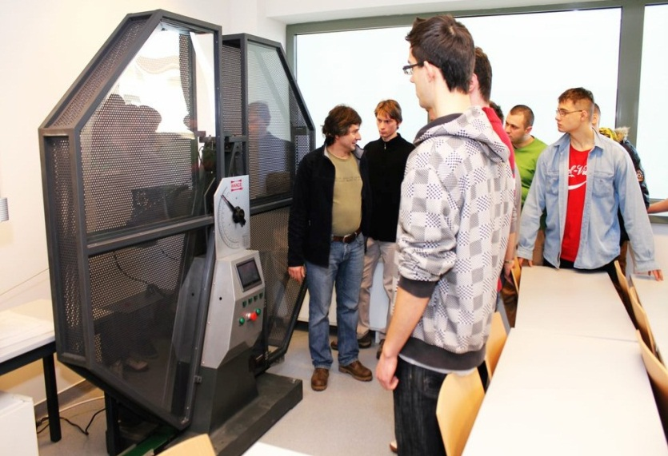
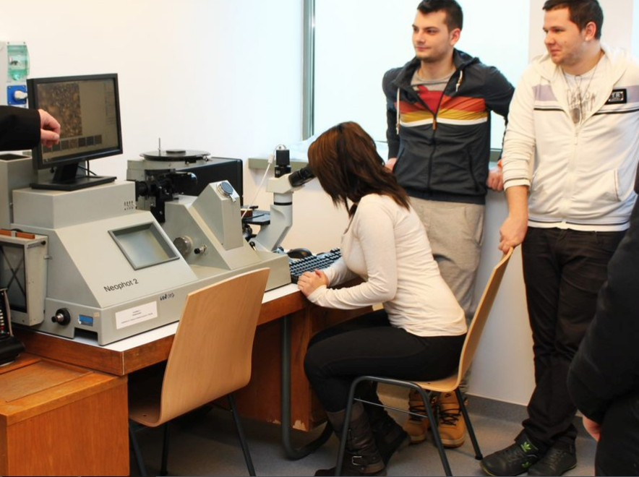
Laborháttér II.: Gépészmérnöki tanszék
Dinamikusan fejlődő laborok és eszközpark ipari kapcsolatokkal

Slide 10
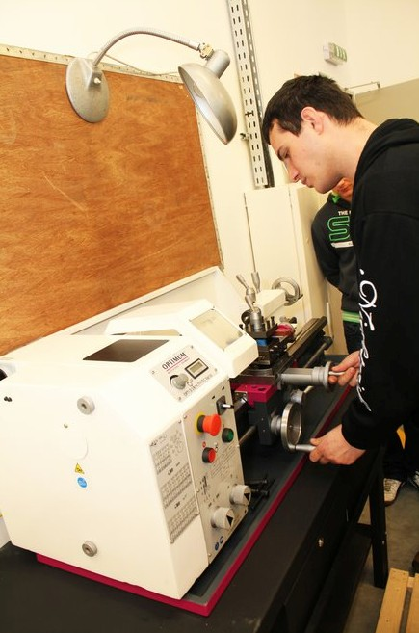
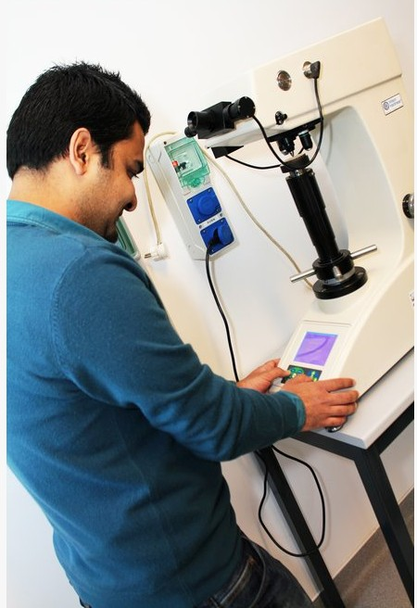
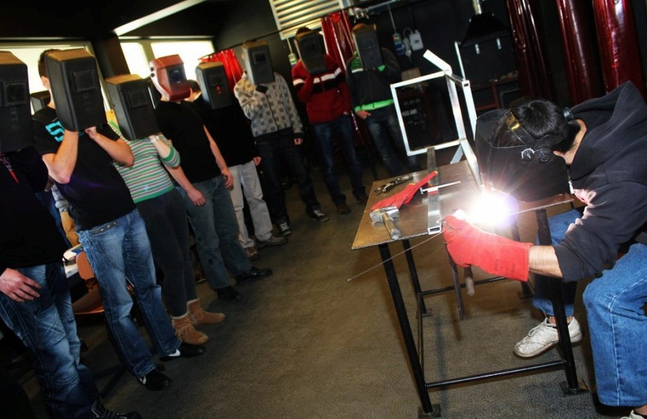
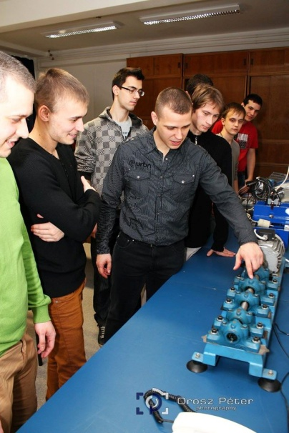
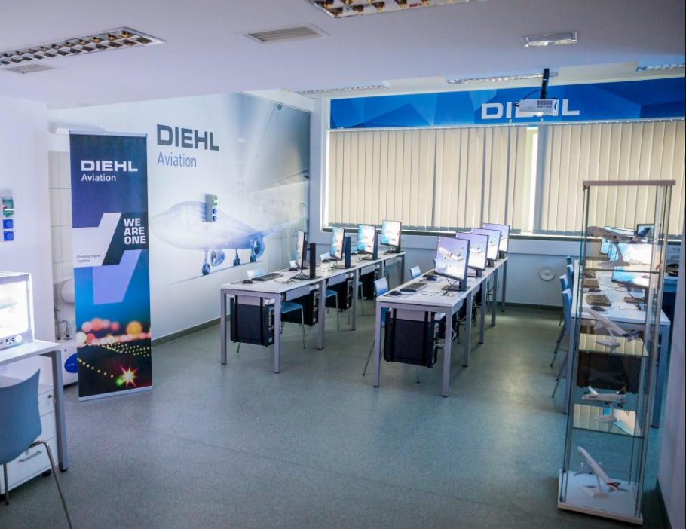
Laborháttér III.: Gépészmérnöki tanszék

Slide 11
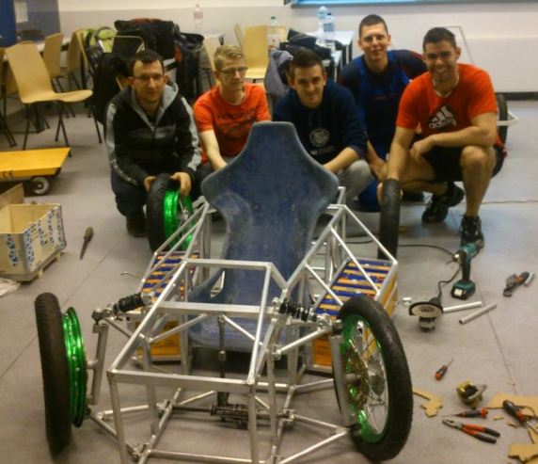
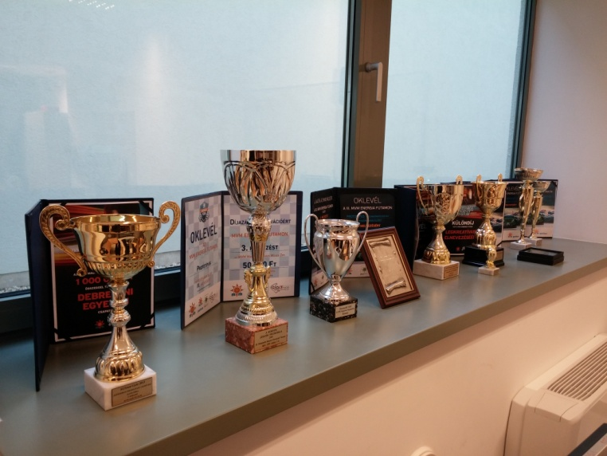
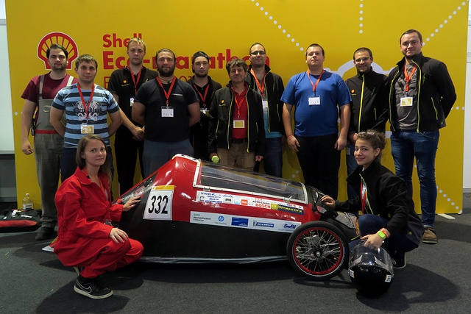
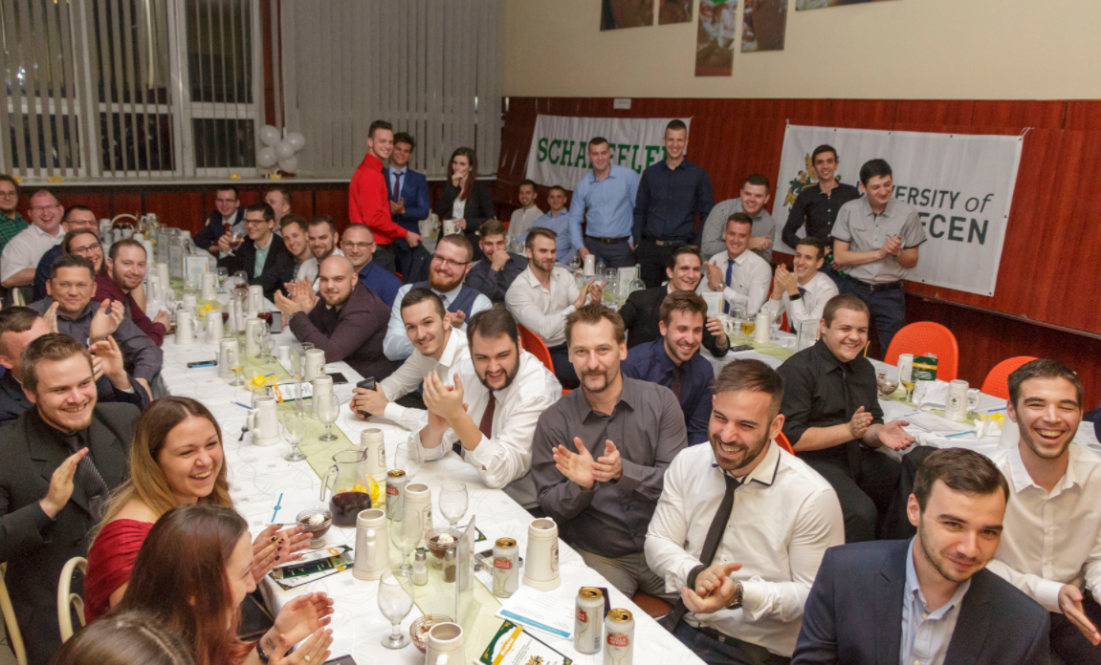
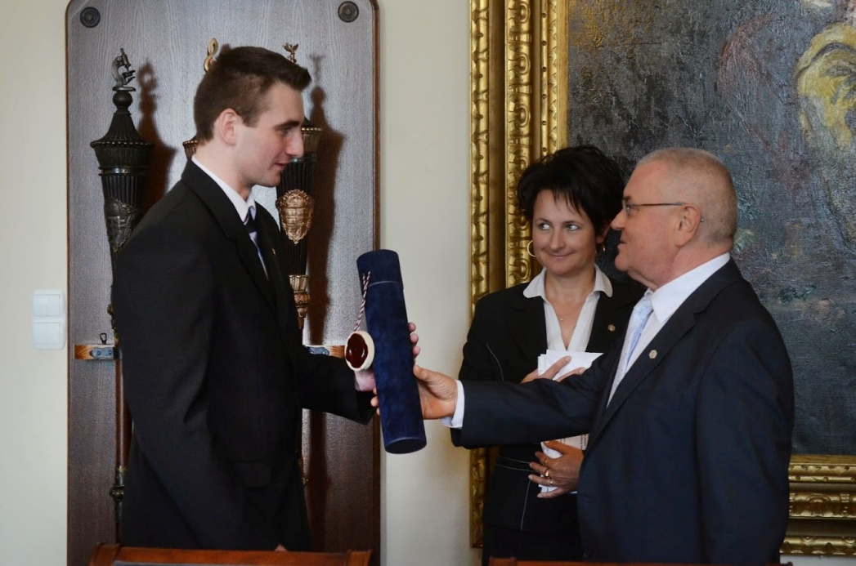
Hallgatói élet
HBM Mérnöki Kamara díj:
Terepjáró robot járószerkezetének
tervezése, kivitelezése
Járműépítési hallgatói projektek
MVM Energia Futam, Shell Eco Marathon versenyeken helyezések elérése
Schaffler Gépészmérnöki Szakest, ISCAME tudományos konferencia

Slide 12
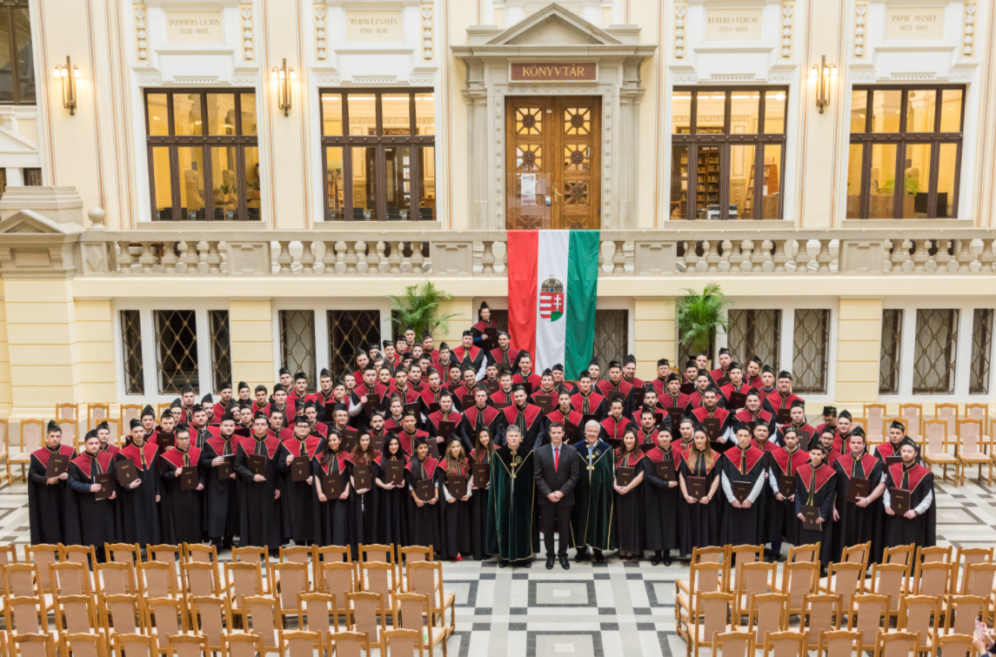
Diplomaosztó

Slide 13
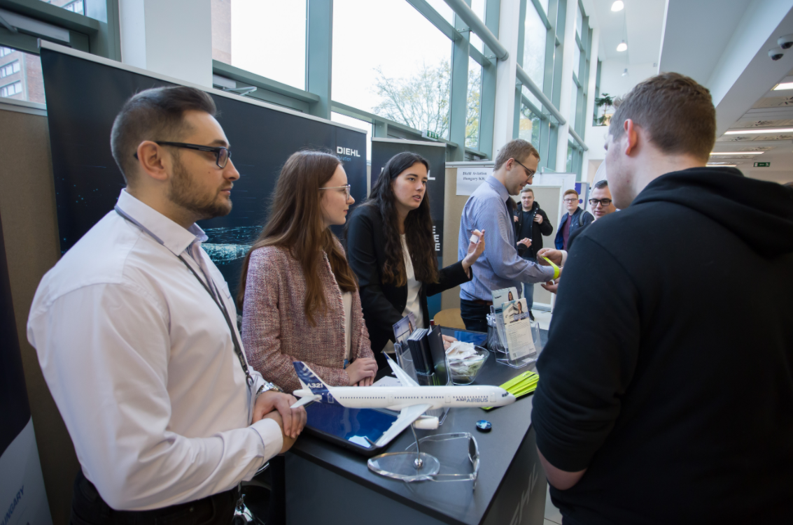
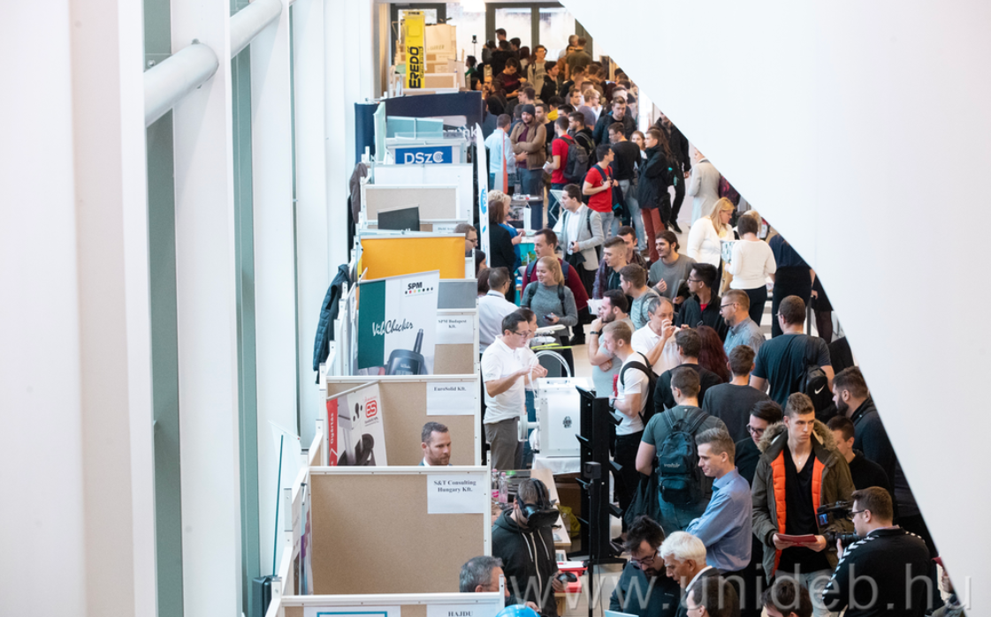
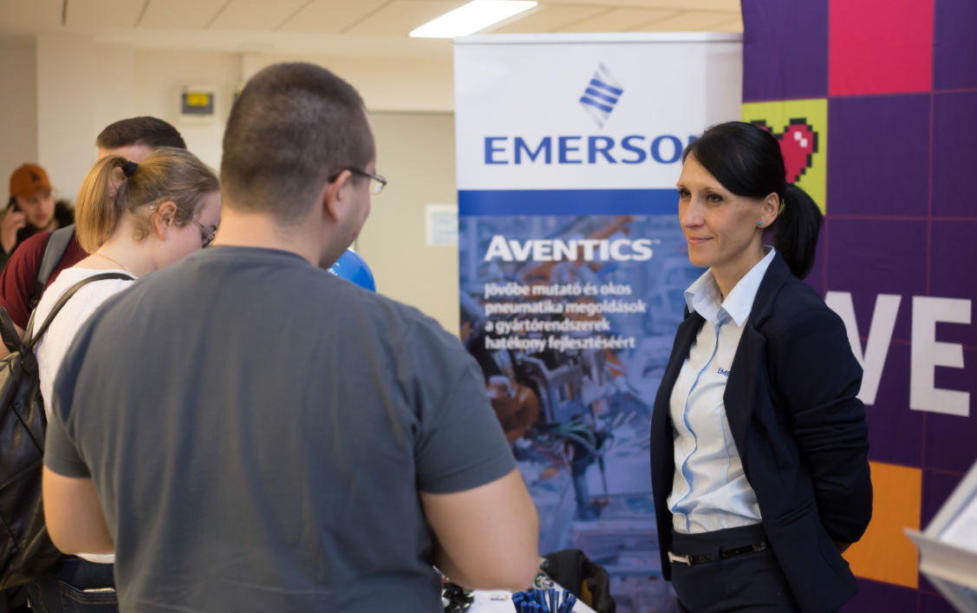
Gépészeti Szakmai Napok
Aktív ipari partnerekkel kapcsolat-
építési lehetőség.
Szakmai és HR vezetők személyes
megismerése.
Kiváló lehetőség a munkaerőpiaci
igények megismerésére.

Slide 14
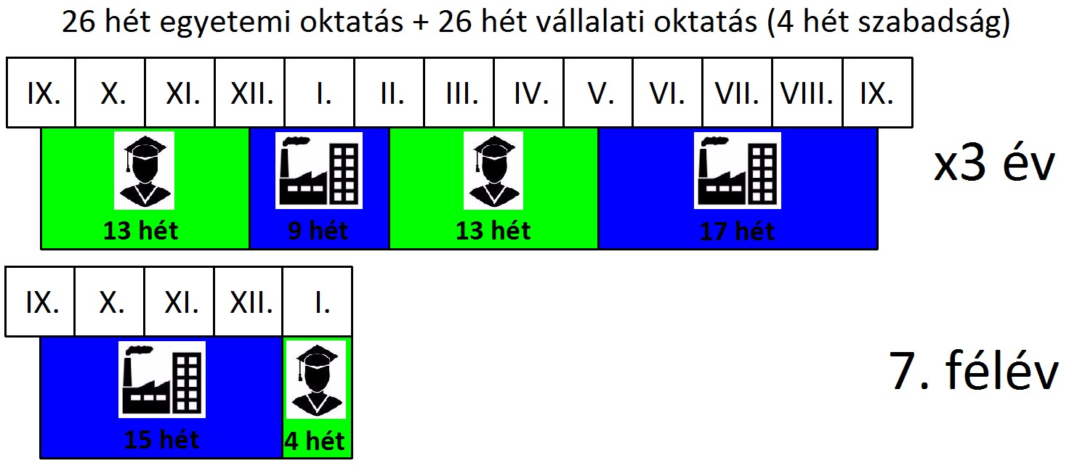
BSc duális képzés Kiemelkedő lehetőségek
A duális felsőoktatás a felsőoktatási intézmények és az érintett „ipar”vállalatok együttműködésén alapuló, gyakorlatorientált képzés. A minőségi elméleti tudás mellett gyakorlati tapasztalatokkal. Az egyetem és a vállalat a képzés időtartamán osztozik:
az alapképzés képzési idejének (3,5 év) közel felét a vállalatnál tölti a hallgató,
az egyetem feladata elsősorban az elméleti, míg a vállalaté a gyakorlati képzés. 4 hét szabadság illeti meg hallgatót.

Slide 15
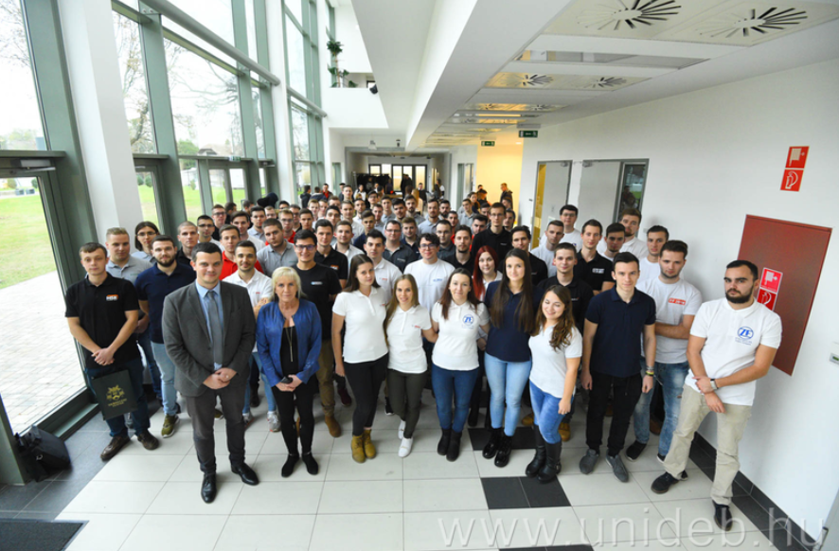
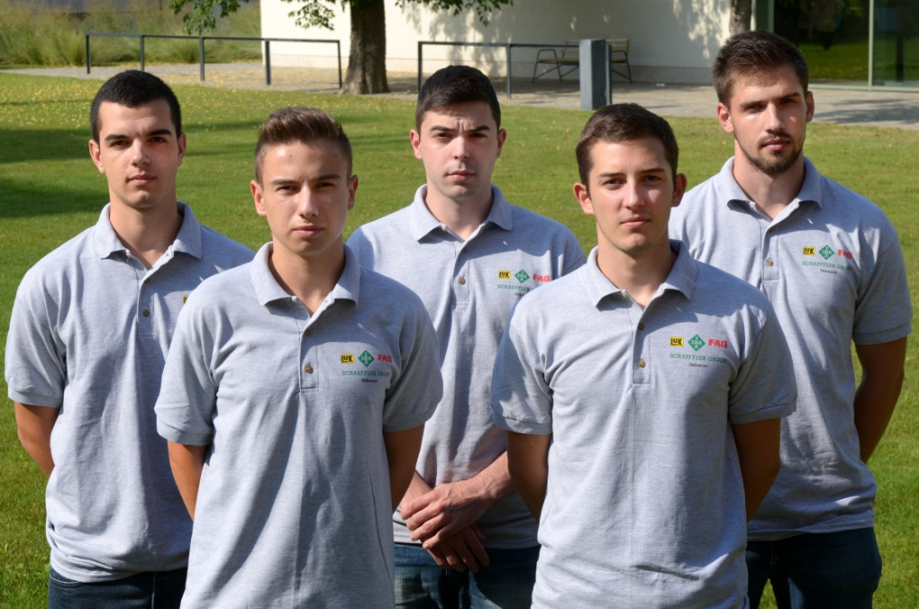
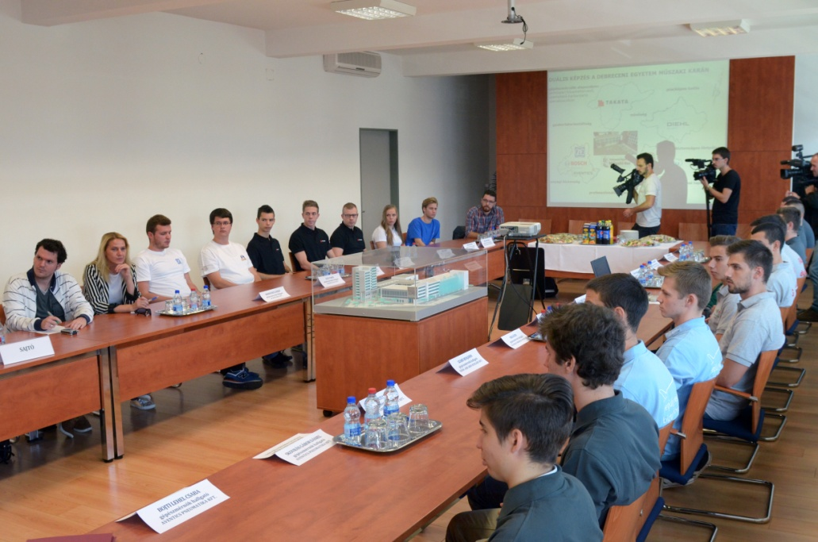
Duális gépészmérnök hallgatók

Slide 16
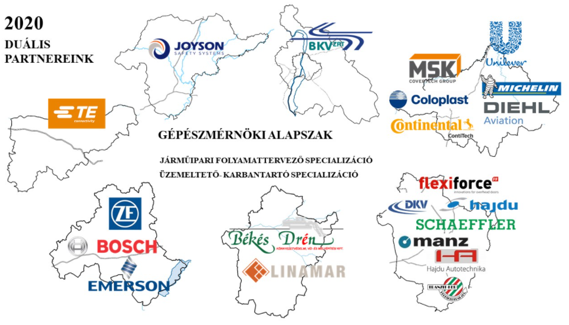
BSc duális partnereink

Slide 17
Gépészmérnöki MSc szak
Szak neve: | gépészmérnöki mesterképzési szak
Szakképzettség megnevezése: | okleveles gépészmérnök
Indított specializáció: | Termeléstámogató Műanyag fröccsöntő (Vitesco Technologies Hungary Kft. támogatásával)
Képzési forma: | nappali és levelező
Szakfelelős: | Dr. Mankovits Tamás
Képzési idő: | 4 félév
Az oklevélhez szükséges kreditek száma: | 120 kredit
Kontaktórák száma: | nappali: 1170 óra, levelező: 624 óra
Szakmai gyakorlat ideje: | 4 hét

Slide 18
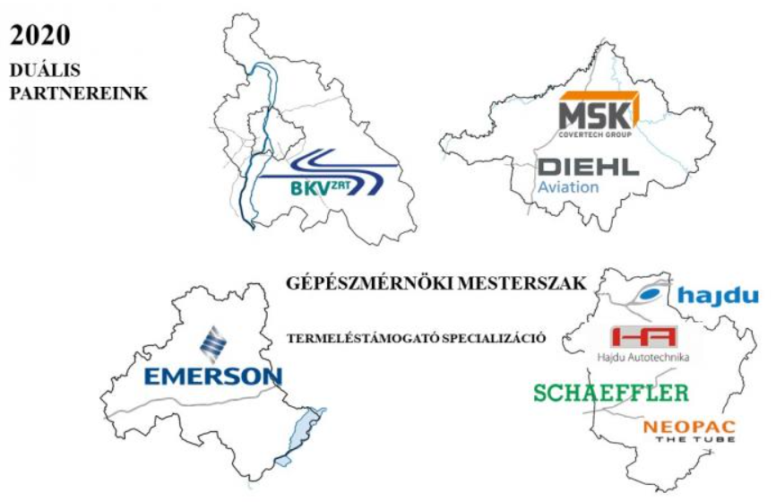
MSc duális partnereink

Slide 19
Kapcsolat
Dr. Mankovits Tamás | Dr. Deák Krisztián
tanszékvezető egyetemi docens Gépészmérnöki Tanszék Debreceni Egyetem Műszaki Kar tel.: +3652415155 (77775) tamas.mankovits@eng.unideb.hu | egyetemi adjunktus beiskolázási felelős Gépészmérnöki Tanszék Debreceni Egyetem Műszaki Kar tel.: +3652415155 (77780) deak.krisztian@eng.unideb.hu
Debreceni Egyetem Műszaki Kar, Gépészmérnöki Tanszék 4028 Debrecen, Ótemető u. 2-4. További információkért kérem látogassa meg honlapunkat ! https://mecheng.unideb.hu/

